Slide 1
«Я и мир»
Воспитатель Маркина Е. А.

Slide 2
На базе детского сада «Ягодка» проводится кружок «Я и мир»

Slide 3
Цель программы
Поддержание комфортной образовательной среды, способствующей наиболее полному развитию интеллектуального личностного и творческого потенциала детей.

Slide 4
Задачи:
-Создание благоприятных условий развития детей в соответствии с его возрастными и индивидуальными особенностями и склонностями развития.

Slide 5
-Обучение детей использованию социально – приемлемых способов снятия эмоционального напряжения, оптимизация уровня агрессивности и тревожности, обучения навыкам саморегуляции и релаксации.

Slide 6
-Психологическое сопровождение детей подготовительной группы, создание предпосылок для их успешной адаптации к школе.

Slide 7
- Повышение родительской компетенции в вопросах развития, воспитания и межличностного взаимодействия

Slide 8
Приоритетные направления:
- Психодиагностика;
-Психопрофилактика;
-Коррекционная и развивающая работа;
- Психологическое консультирование;
- Психологическое просвещение.

Slide 9
Мероприятия проводятся в игровой форме. В зависимости от состояния детей и конкретных условий порядок упражнений можно менять.

Slide 10
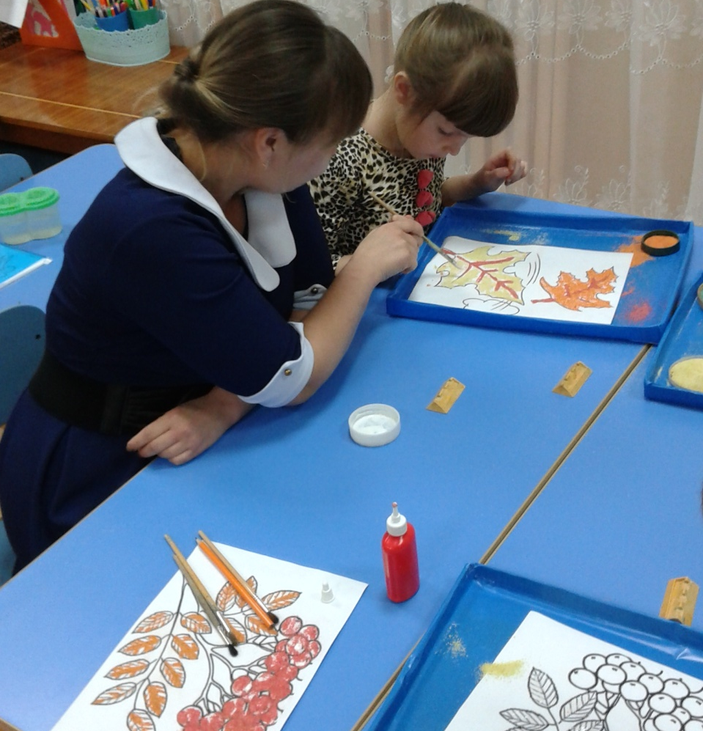
Создание песочных композиций, в отличие от рисования не требует особых умений.

Slide 11
Песочная терапия – возможность выразить то, для чего трудно подобрать слова.

Slide 12
Рисование пальчиками и руками также помогает достичь цели

